Slide 1

Analysis and modelling of stress concentration on riveted zones of thin structures
AEA 2024/2025 – Presentation 1
Group 4
Alexandre Silva- 107957
Magner Gusse-110180
Martim Correia- 107661
Rúben Abreu- 107421

Slide 2
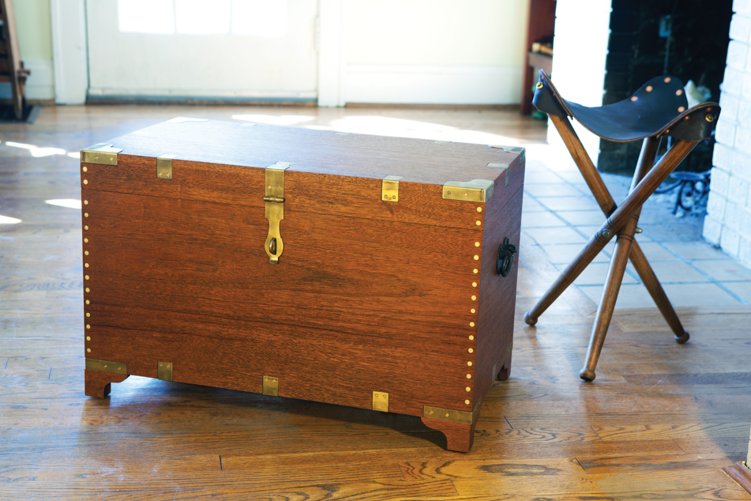
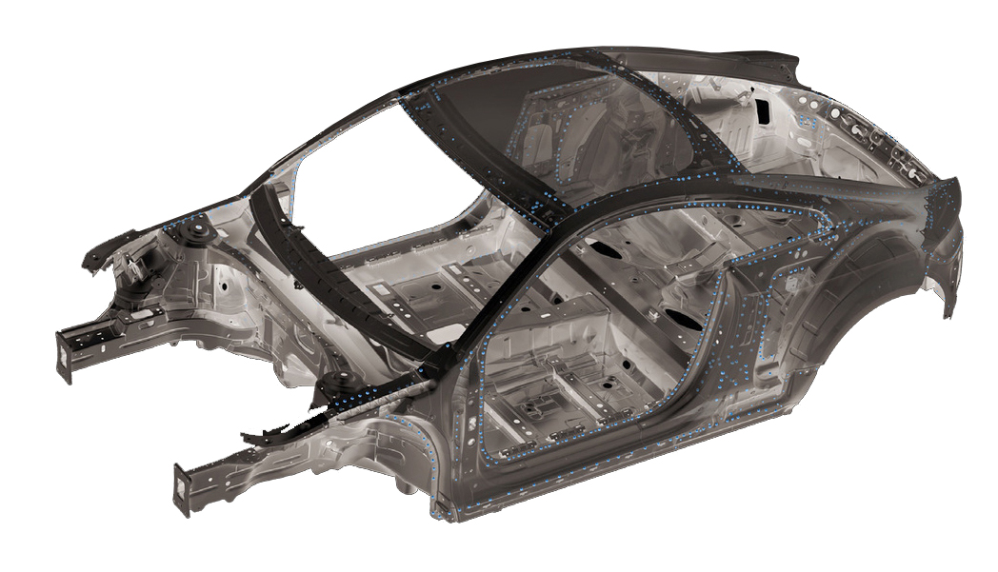
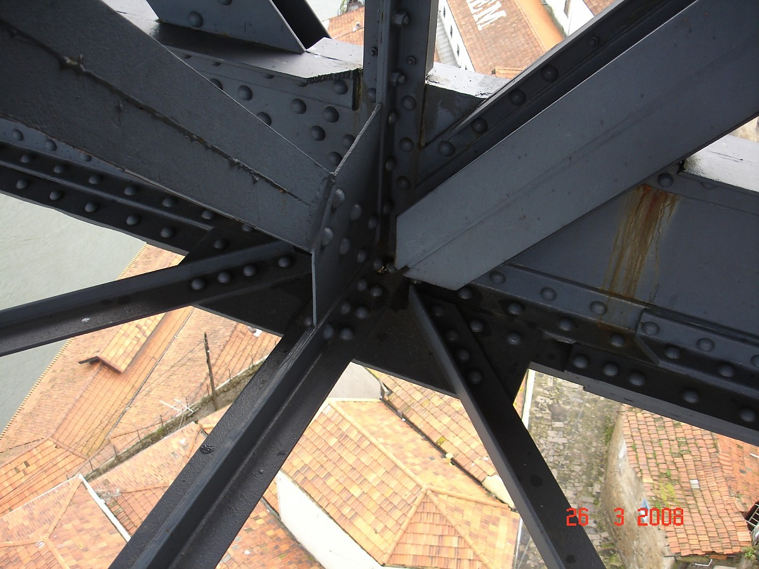
Aplications of rivet junctions
Furniture
Automotive industry
Civil
Construction
[1]
Notes:
No dia a dia, rebites e porcas rebite são usados em diversas aplicações práticas devido à sua versatilidade, durabilidade e facilidade de instalação.
Em móveis e decoração, as porcas rebite são amplamente utilizadas na montagem de estruturas de metal, como prateleiras e racks.
Na indústria automovel, por exemplo, são comuns na fixação de painéis de chassis e de portas
Os rebites têm uma ampla aplicação na indústria da construção civil, principalmente em estruturas metálicas, pontes, edifícios e outras obras com a principal função de unir as peças da estrutura com vigas e pilares.

Slide 3
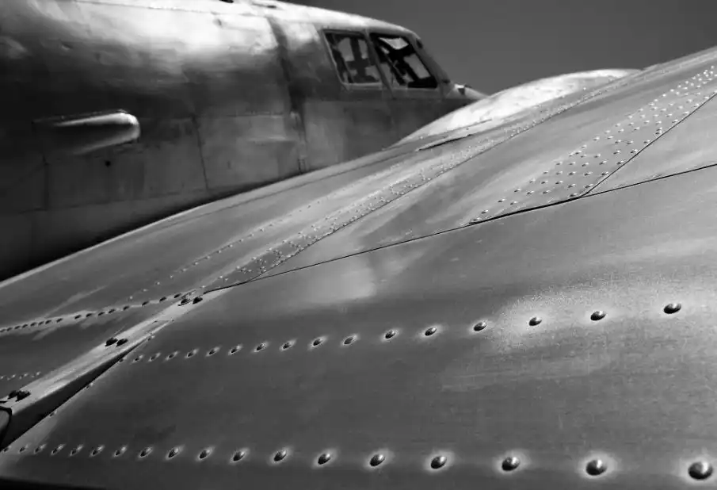
Applications of rivet junctions
[2]
Notes:
Se alguma vez vocês já olharam pela janela de um avião para a superfície da asa, podem ter notado que todos os painéis estão unidos por uma série de pequenos conectores redondos ao longo de suas bordas. Estes são os rebites, e acreditem ou não, esses pequenos e discretos fixadores são, na verdade, um dos ingredientes-chave na história e no sucesso da indústria aeroespacial. O design e a flexibilidade do rebite são partes fundamentais do que permite que os aviões façam o que fazem.

Slide 4
What? Why?
Notes:
Mas o que são rebites e porque é que estes são usados e são importantes na industria aeroespacial

Slide 5
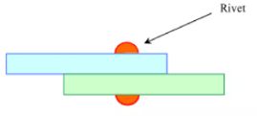
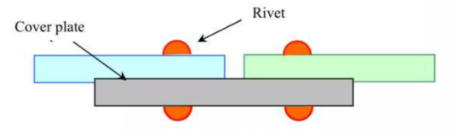
RIVETS
Rivets are permanent fasteners used to join two or more plates or shell structures with different materials.
Notes:
Fixadores permanentes usados para juntar duas

Slide 6
Advantages
Disadvantages
Can connect boards from different materials;
Can have different types of finishes;
Can be used as clamps, spacers, shafts, electrical contacts, etc;
Can be assembled by high-speed automatic machines;
Simple and cheaper process;
High reliability.
Lower tensile and fatigue strength than screw and thread connections;
Typically, rivets need to be destroyed for maintenance or replacement;
When mass produced, it does not have the same precision as threaded connections.
Notes:
Materiais diferentes podem ser usados (metais/ não metais)
Podem ter diferentes tipos de acabamentos
Podem servir de aperto, espaçadores, eixos, contactos elétricos, etc.
Podem ser montados por máquinas automáticas de alta velocidade
Processo simples e barato, e com grande confiabilidade.
Desvantagens
Resistência a tração e fadiga menor que ligações por parafusos e roscas
Rebites precisam ser destruídos para manutenção ou substituição
Quando produzidos em massa não tem a mesma precisão que as ligações enroscadas

Slide 7
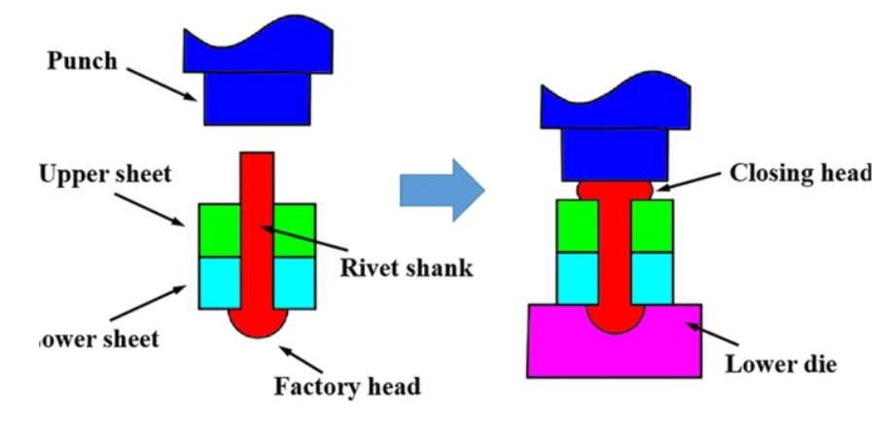
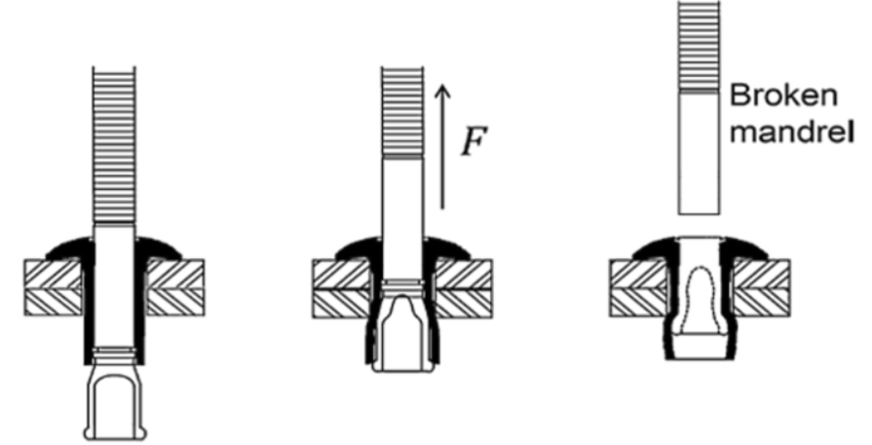
Riveting technology
Normal riveting technology
Conventional riveting
Blind riveting
uses the plastic deformation of the rivet to join plates
consists of two parts, which are the rivet body and the rivet stem
[3]
Notes:
Quanto à tecnologia de rebitagem, existem dois grupos de técnicas. As técnicas normais e as técnicas novas.
Quanto à tecnologia normal temos:
rebitagem convencional- utiliza a deformação plástica do rebite para unir placas. O rebite é colocado no orifício das placas, com a cabeça da fábrica sendo fixada pela matriz inferior. A matriz superior é conduzida por energia hidráulica ou martelo batendo para perfurar o rebite. A cabeça de rebite é deformada sob o impacto, formando uma protrusão que se junta a duas placas. No entanto, o ajuste de interferência produzido pela rebitagem convencional não é uniforme e trará perigo oculto à estabilidade da estrutura.
Rebitagem cega-o rebite cego consiste em duas partes, que são o corpo do rebite e o caule do rebite. O corpo de rebite é colocado no buraco das placas. O grampo é usado para fixar o caule do rebite. Em seguida, a haste de rebite é puxada pela arma de rebite operacional, fazendo com que o corpo do rebite seja espremido e deformado.

Slide 8
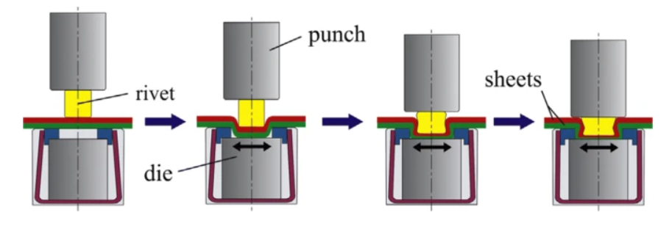
Novel riveting techniques
Reshaped riveting
Restored riveting
Self-piercing riveting
high efficiency
allows you to renew the damaged closed joint
drilling and riveting can be achieved at the same time
low cost
ability to join coated boards without damage
avoids material waste
coated board can be joined without destroying the coating
joint produced has high static and fatigue resistance
Clinch technology
Notes:
Rebitagem Modelada- esta técnica teve crescente atenção na junção de material leve devido à sua alta eficiência, baixo custo e capacidade de unir placas revestidas sem danos. É uma técnica de “clinch”, visto que não é necessário a perfuração das placas.
Rebitagem Restaurada- Geralmente, uma articulação fechada terá de ser descartada quando for danificada. Isso inevitavelmente irá causar o desperdiço de material e trará problemas para as pessoas quando as circunstâncias dificultam a formação de uma nova articulação. Deste modo, inventaram um novo processo de rebitagem restaurado que pode renovar a junta fechada danificada. Também é uma técnica de “clinch”.
Rebitagem Autoperfurante- é uma tecnologia de junção de conformação a frio que pressiona o rebite diretamente nas placas alimentadas por cilindro hidráulico ou servo motor. Esta tecnologia supera muitas desvantagens das técnicas convencionais, como a aparência deficiente, baixa eficiência e formas complicadas. Perfuração e rebitagem podem ser alcançadas ao mesmo tempo e a placa revestida pode ser unida sem destruir o revestimento. Não só a articulação produzida possui alta resistência estática e à fadiga, mas também pode reduzir o peso da estrutura.

Slide 9
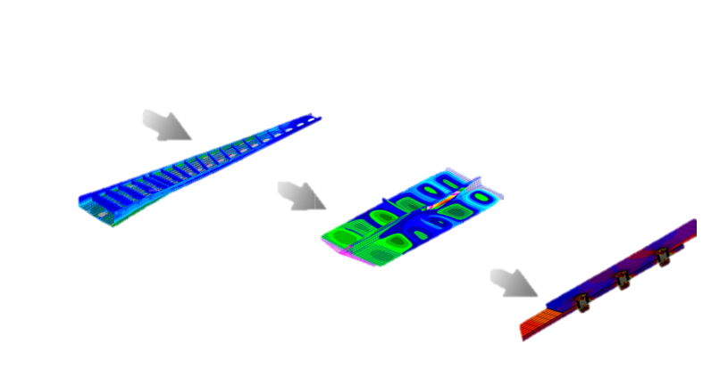
Aircraft level
(calculation of internal load)
Sub-component level
(consideration of buckling)
Specimen level
(consideration of plasticity)
[4]
Notes:
No caso das aeronaves primeiro estuda-se os esforços sofridos pela aeronave como um todo, analisando partes completas (assumindo simplificações). De seguida, como forma de aprofundar o estudo, são analisados os componentes (ex. monocoque, asa, estabilizadores), seguidos dos subcomponentes (ex. ribs, stringers, etc) e por fim as zonas rebitadas.

Slide 10
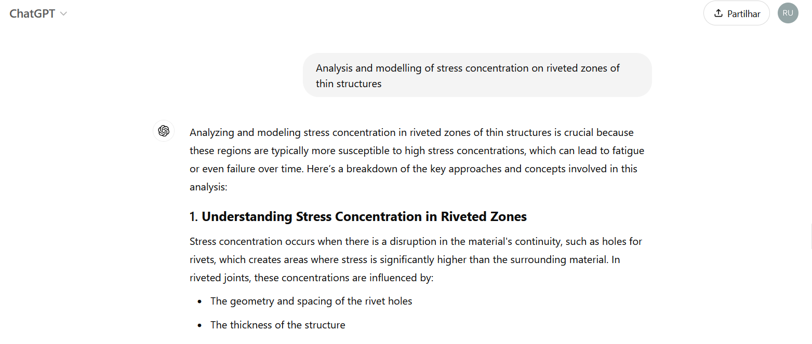

ChatGPT
Analytical Methods for Stress Concentration
Kirsch’s Equations
Peterson’s Stress Concentration Factors
Notes:
Quanto aos métodos analíticos para a analise da concentração de tensão nas zonas rebitadas, recorremos ao ChatGPT. E ele enumerou algumas delas:
Temos as equação de Kirsch, Fatores de Concentração de Peterson e Método da Secção Molhada.

Slide 11
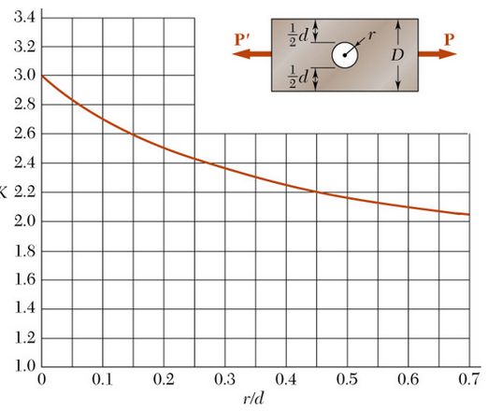
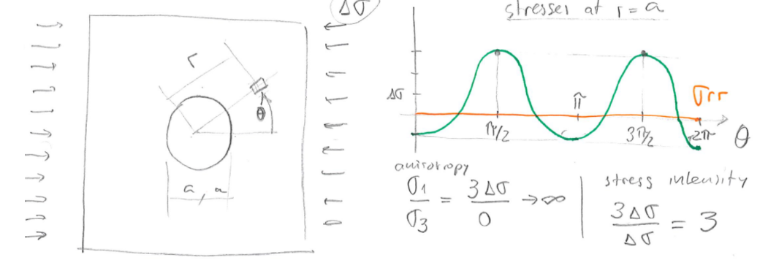
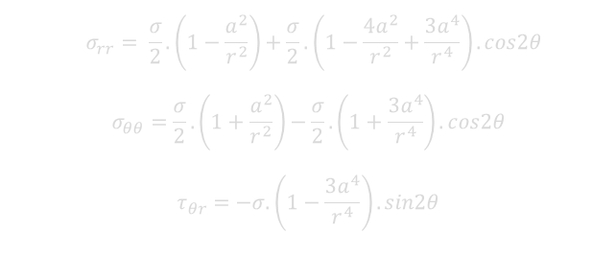
Kirsch’s Equations
Peterson’s Stress Concentration Factors
Used when there is only a single circular hole in an infinite plate;
These factors provide empirical values ​​for various geometries and load types
Kirsch equations can approximate stress concentration factors;
$$σ_{rr}= \frac{σ}{2}.\left(1−\frac{a^{2}}{r^{2}}\right)+\frac{σ}{2}.\left(1−\frac{4a^{2}}{r^{2}}+\frac{3a^{4}}{r^{4}}\right).cos2θ$$
$$σ_{θθ}=\frac{σ}{2}.\left(1+\frac{a^{2}}{r^{2}}\right)−\frac{σ}{2}.\left(1+\frac{3a^{4}}{r^{4}}\right).cos2θ$$
$$τ_{θr}=−σ.\left(1−\frac{3a^{4}}{r^{4}}\right).sin2θ$$
Allows engineers to estimate stress concentration factors (SCFs) around rivet holes in plates with known dimensions
[5]
[6]
Notes:
Depois recorreu-se a artigos para adquirir informação mais precisa sobre estes modelos.
Assim, as equações de Kirsch são usadas quando apenas tem-se um único furo circular numa placa infinita. As equações de Kirsch podem aproximar os fatores de concentração de tensão. No entanto, esta abordagem é simplista e não leva em conta múltiplos furos ou interações entre eles, o que é comum em zonas rebitadas. As tensões em coordenadas polares em qualquer ponto à volta do furo é dada pelas equações, onde “a” é o raio do furo, “r” a distância entre o centro do furo e ponto, e “σ” é o angulo com a horizontal.
Quanto aos Coeficientes de Concentração de Peterson, estes fatores fornecem valores empíricos para diversas geometrias e tipos de carga, permitindo aos engenheiros estimar fatores de concentração de tensão (SCFs) em torno de furos de rebites em placas com dimensões conhecidas. Esta técnica recorre ao uso de gráficos parecidos aquele, dependendo da descontinuidade. Na bibliografia esta a referencia de um livro que contem este tipo de gráficos para as diferentes descontinuidades.
Quanto ao terceiro método, método da secção liquida, não encontramos grande coisa em artigos. Apenas que é aplicado em estruturas onde a área efetiva da seção transversal próxima aos furos dos rebites é reduzida pela área ocupada pelos furos para estimar a tensão máxima.

Slide 12
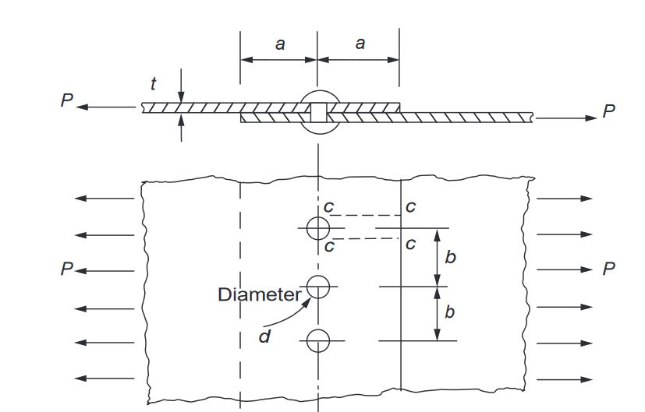
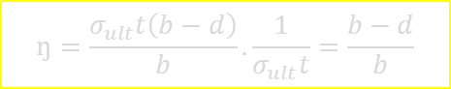
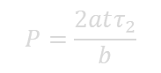
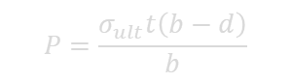


Possible failure modes
Rivet shear
Bearing pressure
$$P=\frac{πd^{2}τ_{1}}{4b}$$
$$P=\frac{p_{b}td}{b}$$
Shear failure in a plate
$$P=\frac{2atτ_{2}}{b}$$
$$ŋ=\frac{σ_{ult}t\left(b−d\right)}{b}.\frac{1}{σ_{ult}t}=\frac{b−d}{b}$$
Plate failure in tension
$$P=\frac{σ_{ult}t\left(b−d\right)}{b}$$
[7]
Notes:
Num dos livros disponibilizados pelo professor, encontramos quatro possíveis modos de falha.
O primeiro caso é o Rivet shear- Os rebites podem falhar por cisalhamento ao longo do seu diâmetro na interface das placas. E a falha acontece quando se verifica a relação.
Bearing pressure-O rebite ou a placa podem falhar devido à pressão do rolamento.
Shear failure in a plate-O cisalhamento das placas pode ocorrer nos planos ‘cc’, fazendo com que os rebites sejam arrastados para fora da placa. Então uma rutura deste tipo ocorre quando verifica-se aquela relação.
Plate failure in tension- A área da placa tensionada ao longo da linha dos rebites é reduzida devido à presença de furos para rebites. Portanto, se a última tensão de tração na placa for $σ_{ult}$, a falha ocorre quando
A eficiência de uma junta é medida comparando a carga da rutura real com aquela que aplicaria se não houvesse furos para rebites na placa.

Slide 13

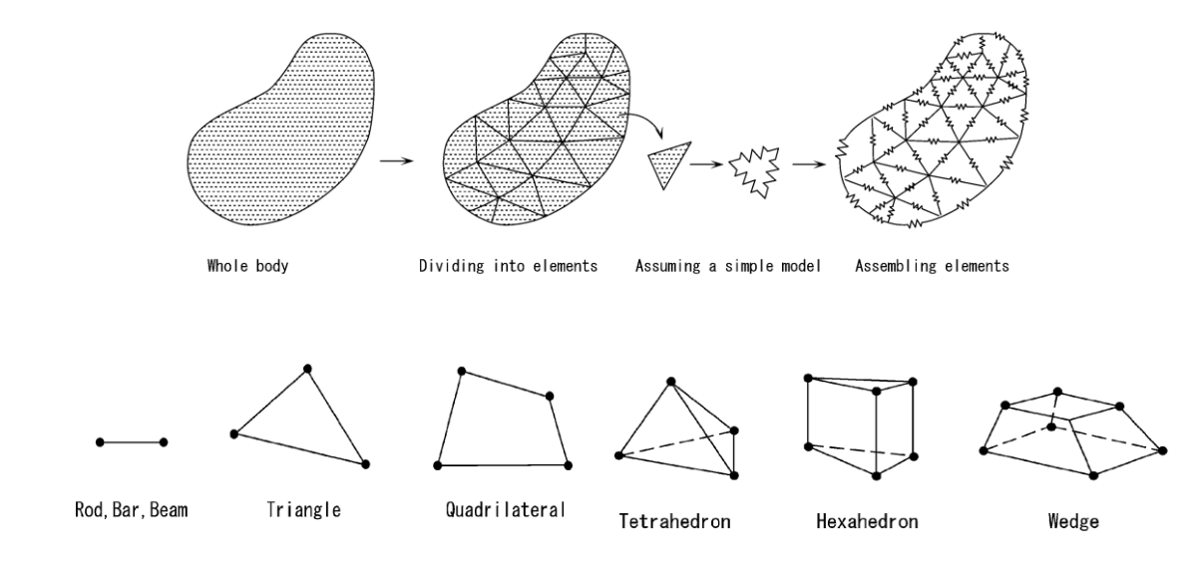
Computational analysis
FINITE
ELEMENT
METHOD
(FEM)
Trough a search on Springer
Keywords: “Finite Element Method”
[8]
Notes:
Relativamente à análise computacional do nosso caso de estudo, esta recorrerá ao método dos elementos, finitos em que haverá uma discretização do nosso domínio inicial, ou seja a divisão do mesmo em elementos mais pequenos. A estes elementos são atribuídos modelos matemáticos algébricos mais simples ao contrário dos necessários para o corpo completo. No final tudo é colocado em conta de forma a ter uma solução geral aproximada. Os tipos de elementos são vários e variam conforma estejamos a estudar em 2D ou 3D, dando origem a uma variação de resultados.

Slide 14




Computational analysis (cont.)
Definition of the problem (load, boundary conditions, etc.)
Mesh construction and validation (skewness, orthogonal quality)
Modelling
Solution and analysis/comparison
Notes:
O processo a que daremos início começará por uma modelação da geometria ou geometrias que se pretende estudar.
Depois, definiremos o problema isto é definir as cargas impostas, condições fronteira, material.
Será necessária a construção de uma malha, em que podemos escolher o tipo de elementos a utilizar, ou até explorar vários, bem como o número de elementos e zonas de refinação. Será importante averiguar a qualidade desta com parâmetros como skewness ou qualidade ortogonal, para garantir uma boa continuadade da malha e uma melhor aproximação.
Por último serão realizados os cálculos, bem como a sua análise dos resultados e comparação com a literatura, que pode levar a mudanças nos passos anteriores.
No nosso caso os softwares que deveremos usar para a etapa de modelação será o Solidworks. Para as restantes, nos artigos vistos era maioritariamente utilizado ansys ou abaqus, mas no âmbito desta unidade curricular deveramos optar pelo Abaqus.

Slide 15
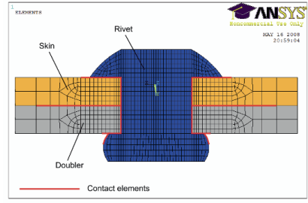
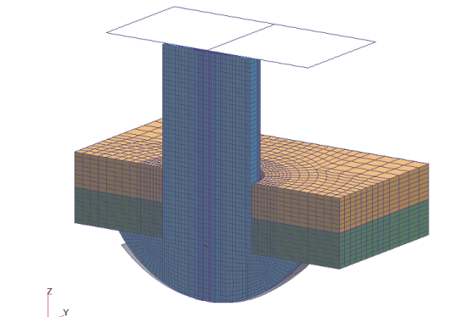
Computational analysis (cont.)
According to the chapter:
“Methods for Fem Analysis of Riveted Joints of Thin-Walled Aircraft Structures Within the Imperja Project” [9]
2 methods for local model:
Example of keywords searched Google Academic, ResearchGate and Science Direct: "rivet thin plate finite element"; “finite element method analysis of rivets on thin structures”; “computational analysis on rivets “
Notes:
Através das plataformas Google Academic, ReserachGate e ScienceDirect, forma procurados vários conjuntos de palavras-chave como por exemplo fem analysis of rivets on thin strutrues, foram encontradas algumas simulações no tema do nosso projeto, incluindo um capítulo de um livro, em que denota as possibilidades de análise de superfícies rebitadas. Começa por abordar o método de análise do modelo geral de uma asa, que não se revela interessante no caso do nosso projeto, mas depois fala de 2 métodos para anlise d eum modelo mais local. NO caso com o rebite já colocado nas placas e durante o processo de rebitação.

Slide 16
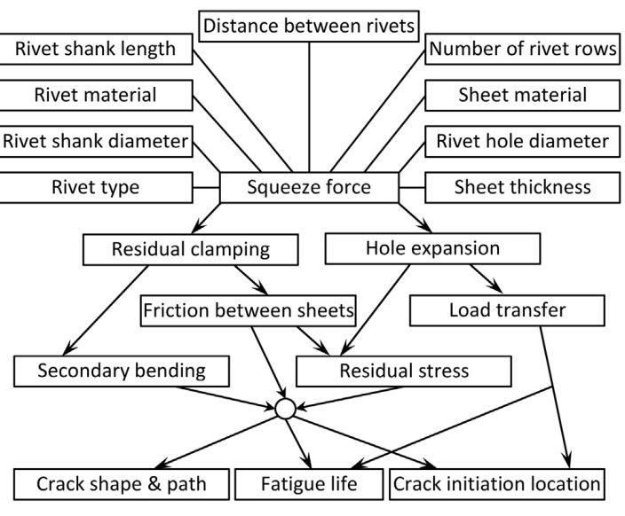
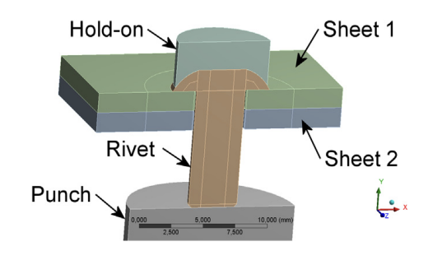
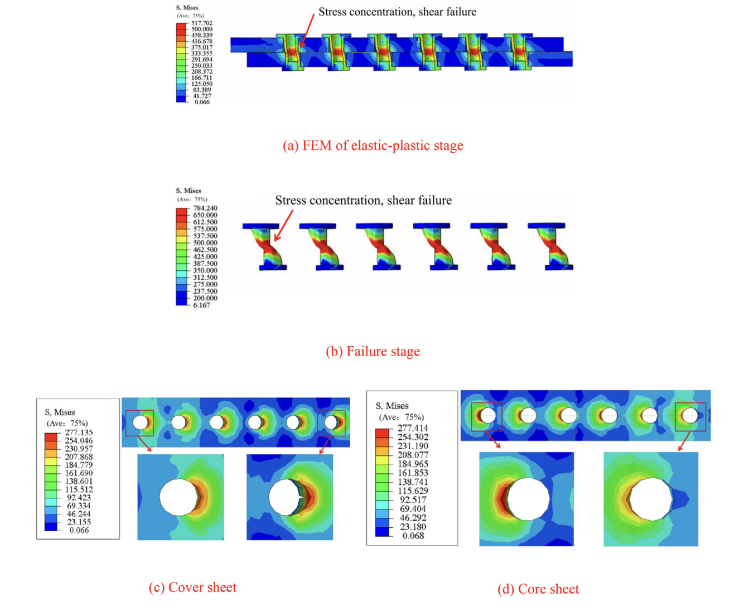
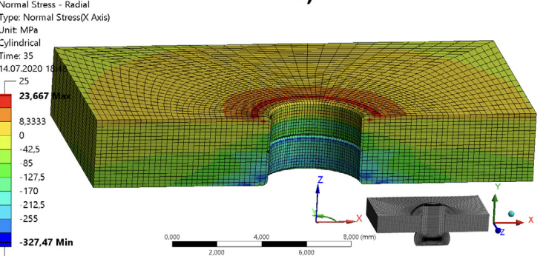
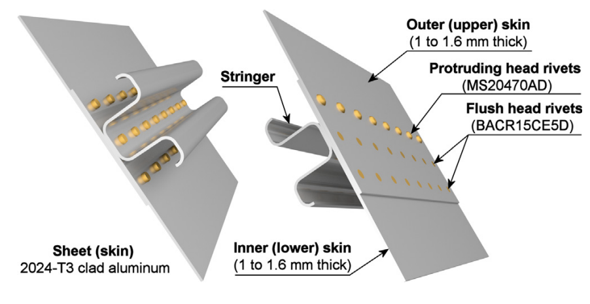
Computational analysis (cont.) & Ideas to explore
[10]
[11]
Notes:
Aqui estão um exemplo de uma análise de cada um dos tipos de 2 artigos diferentes, que sáo ideias que podemos explorar e metologias que dvemos incoporar. No primeira caso do processo de rebitação colocaremos um volume de hold-on isto é que mantém o resto do volume fixo, e no outro lado o Punch em que será aplicada a força. Isto dará origem a deformação do rebite e também a tensões nas plcas e deformação plástica que aqui ocorre.
No segundo caso o rebite já se encontra colocado, e serão aplicadas tensões por exemplo de deslizamento nas placas. Serão analisadas então as tensões que deverão ser superiores na zona de perfuração.
Por último, em placas rebitadas como em estuturas aeronáuticas como a ligação das longarinas à fuselagem, existem diversos fatores que podem influenciar a distribuição de tensões, e que é também uma ideia do que poderemos alterar no modelo para estudarmos estas inflências.

Slide 17
Next Phase
Riveted Junction in thin plates
Study a case, analytically and computationally, of the stresses in a system composed of two plates and two rivets in the previously mentioned cases.
Comparison between the analytical results, the computational ones and the experimental, from a case study already done.
Study the case where there is 3 plates in a rivet junction and compare it to the 2 plates case.
Analyze the different configurations of the riveted position in the connection between 2 plates.
Notes:
The plates will be made of a homogeneous material, such as aluminum or titanium, so that we can use the previous formulas.

Slide 18
Next Phase
Shell structures
In case the previous study is successful and the is time left, the focus will be on the study of riveted shell structures
Analyze the differences between the curved and plates
Notes:
The plates will be made of a homogeneous material, such as aluminum or titanium, so that we can use the previous formulas.

Slide 19
Bibliography
[1] - https://waykenrm.com/blogs/types-of-rivets-and-their-uses/
[2] - https://rivetwise.co.uk/rivets-role-in-aerospace-engineering/
[3]- J. Wu, C. Chen, Y. Ouyang, D. Qin, and H. Li, “Recent development of the novel riveting processes,” The International Journal of Advanced Manufacturing Technology 2021 117:1, vol. 117, no. 1, pp. 19–47, Jul. 2021, doi: 10.1007/S00170-021-07689-W.
[4]-“Airframe-Stuctural-Design”.
[5]- “6.2 Kirsch solution for stresses around a cylindrical cavity.” Accessed: Oct. 29, 2024. [Online]. Available: https://dnicolasespinoza.github.io/node45.html
[6]- W. D. . Pilkey and R. Earl. Peterson, Peterson’s stress concentration factors. Wiley, 1997.
[7]- T. Megson, “Aircraft Structures for Engineering Students,” 2017, doi: 10.1016/B978-0-12-822868-5.09989-7.
[8] doi: 10.1007/978-3-540-88445-3_7
[9] doi: 10.1007/978-90-481-2746-7_52
[10] doi: 10.1016/j.tws.2022.110041
[11] doi: 10.1016/j.jcsr.2021.106558

Slide 20
Thanks!
Does anyone have any questions?

